Slide 1


UBND XÃ VĨNH HẢI
TRƯỜNG TIỂU HỌC VĨNH PHONG – TIỀN PHONG
CHÀO MỪNG QUÝ THẦY CÔ
VỀ DỰ GIỜ THĂM LỚP
Môn: Tiếng Việt - Lớp 2
NGHE KỂ CHUYỆN: CẬU BÉ HAM HỌC
Giáo viên: Nguyễn Thị Hài

Slide 2
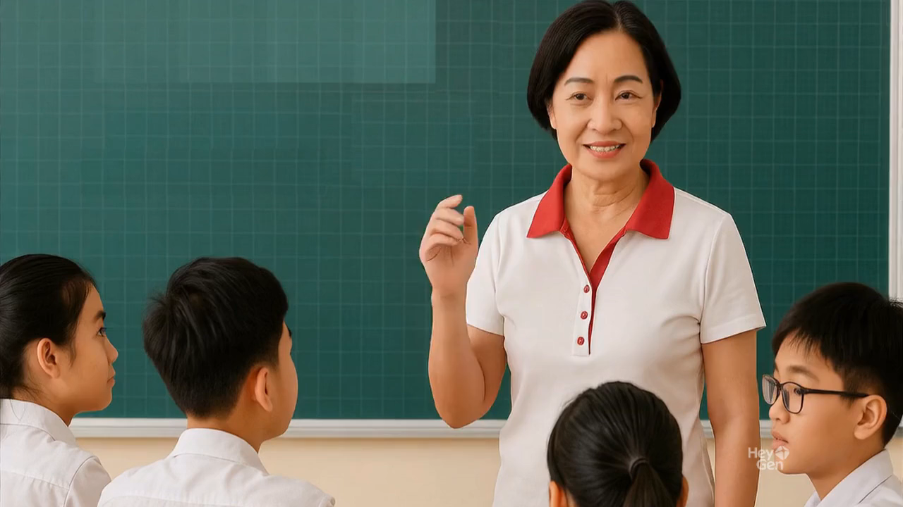

Slide 3



non
Ong
học
việc
The little bee

Slide 4


Từ nào chỉ nghề dạy học?
A. thầy đồ
B. thầy cúng
C. thầy thuốc
D. thầy bói

Slide 5
Từ nào chỉ đức tính tốt của một học sinh?
A. Ham chơi
B. Ham học
C. Ham muốn
D. Lười biếng

Slide 6
Từ nào chỉ người nhỏ tuổi mà tài giỏi?
A. thần y
B. ruộng đồng
C. tiền đồ
D. thần đồng

Slide 7
Từ nào chỉ mức độ rất khó?
A. hóc búa
B. hóc xương
C. dễ dàng
D. đơn giản

Slide 8

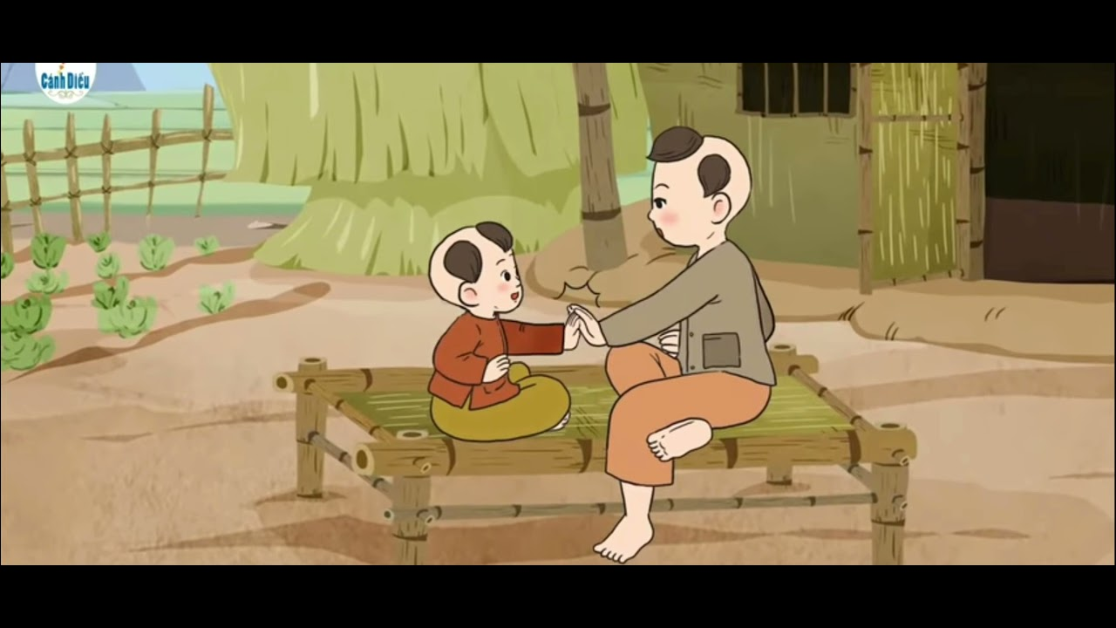



Slide 9



NGHE KỂ CHUYỆN

Slide 10


Slide 11
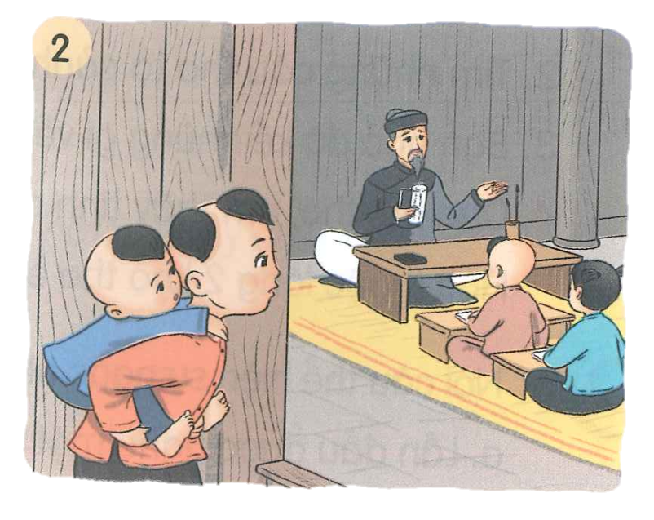
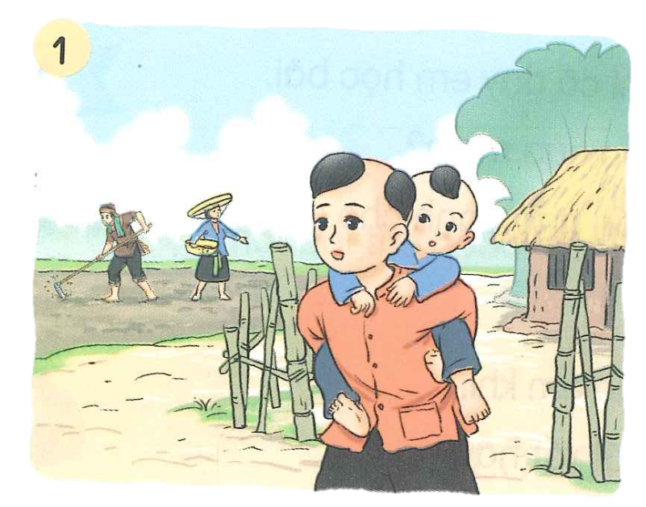
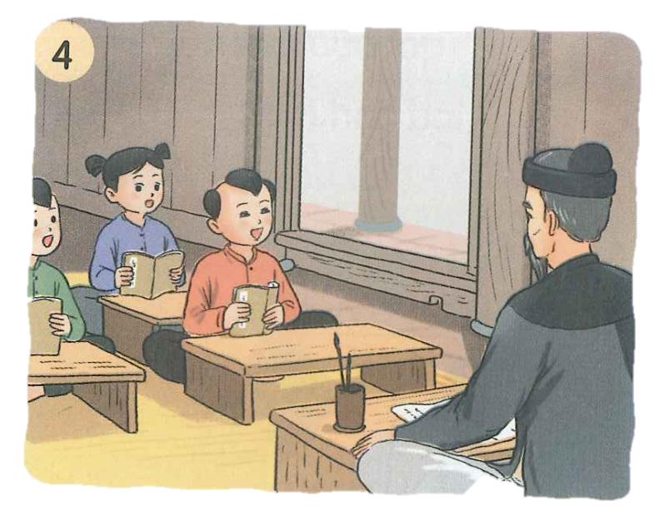
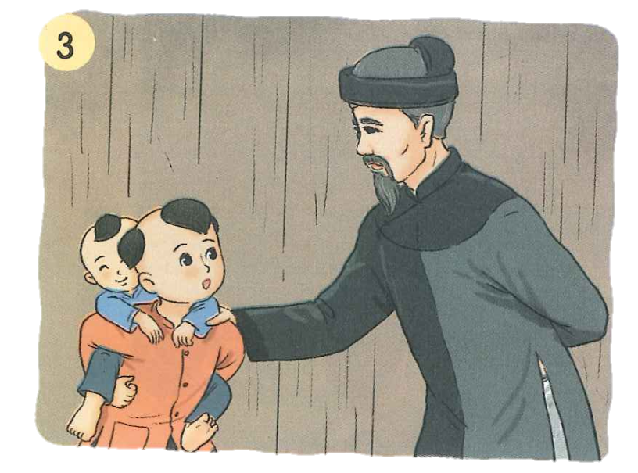

Vì sao cậu bé Vũ Duệ không được đi học?
1. Nghe kể chuyện.
Cậu bé ham học
Buổi sáng, Vũ Duệ thường cõng em đi đâu?
Vì sao Vũ Duệ được đi học?
Vì sao Vũ Duệ được thầy khen?

Slide 12


Kể lại chuyện theo tranh
Notes:
12

Slide 13











Slide 14



Vì Vũ Duệ là con nhà nghèo, bố mẹ không có tiền cho đi học, phải ở nhà trông em.
Vì sao cậu bé Vũ Duệ không được đi học?

Slide 15

Vũ Duệ đứng ngoài cửa ngóng vào, nghe thầy giảng bài.
Buổi sáng Vũ Duệ thường cõng em đi đâu?

Slide 16
Vì Vũ Duệ có tinh thần chăm học
Vì sao Vũ Duệ được thầy khen?

Slide 17
Vì sao Vũ Duệ được đi học?
Thầy đồ thương hoàn cảnh khó khăn và sự ham học của Vũ Duệ nên cho Vũ Duệ vào học.

Slide 18



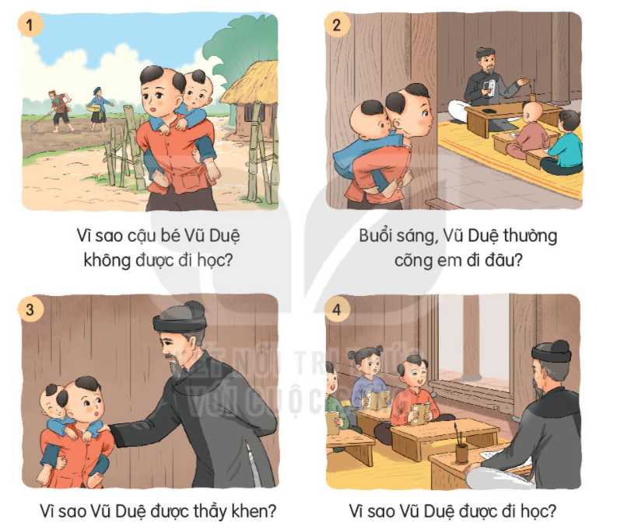

Cậu bé ham học
1. Đúng nội dung
2. Sử dụng ánh mắt,
cử chỉ, giọng điệu
Notes:
18

Slide 19
Nhóm kể trước lớp
Cậu bé ham học
Lắng nghe
và nhận xét
Notes:
19

Slide 20

Notes:
20

Slide 21







